Slide 1
正项级数的判敛法续

Slide 2
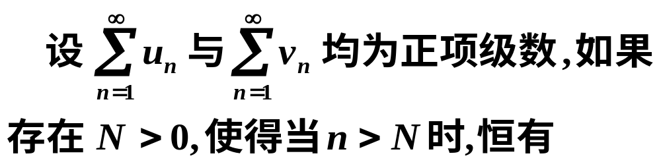
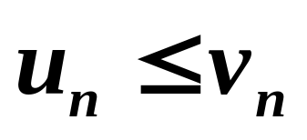
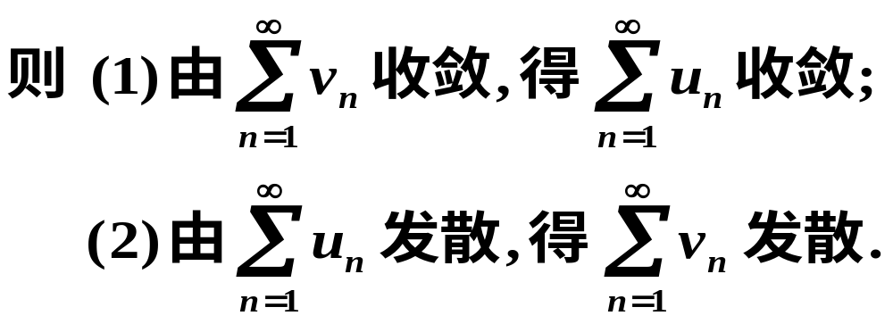
一、正项级数的判敛法
（一）比较判敛法
定理3:

Slide 3

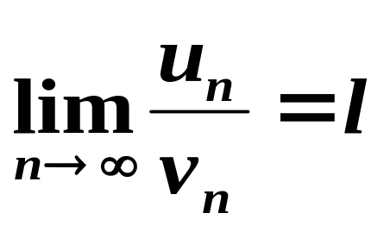
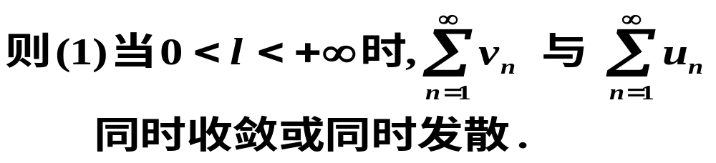
（二）比阶判敛法
定理4:

Slide 4
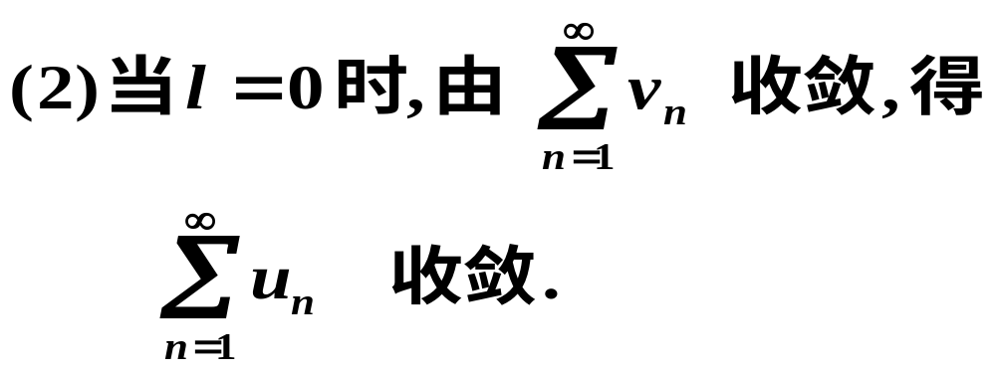
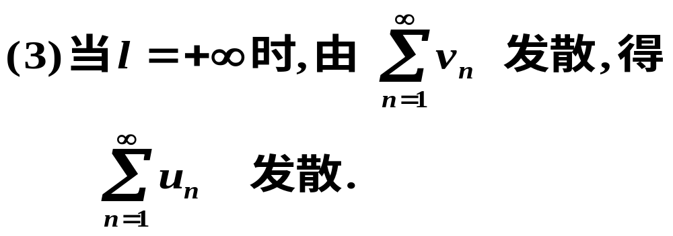

Slide 5


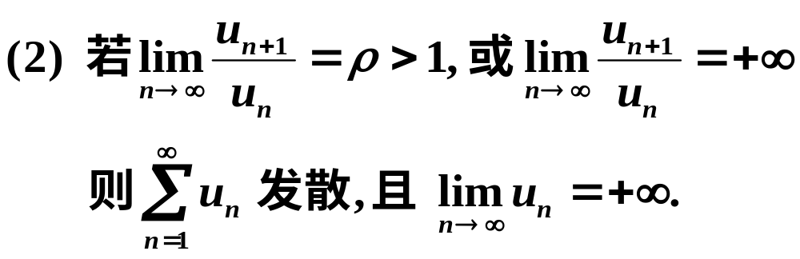
（三）达朗贝尔判敛法
定理5:
注意！

Slide 6
注意： 上述定理中的极限条件可以放宽为
上极限大于1和下极限小于1.
参见书135页。

Slide 7
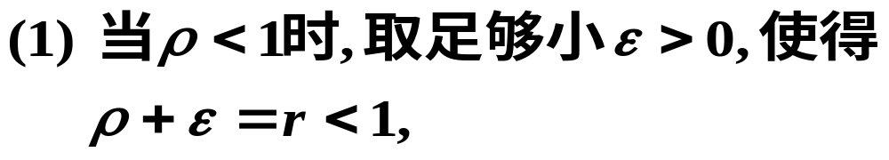


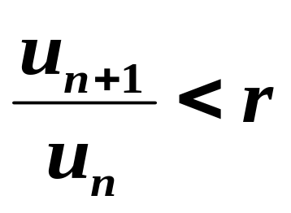

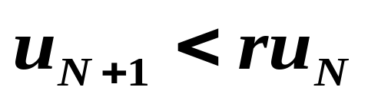

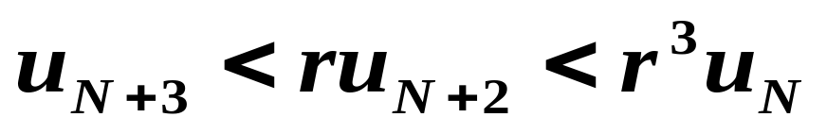

[证]

Slide 8



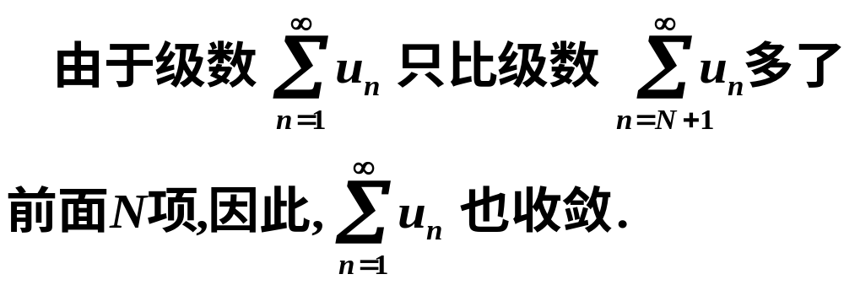

Slide 9
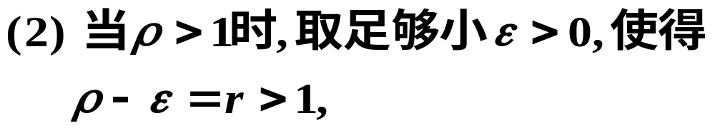
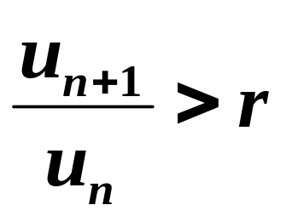

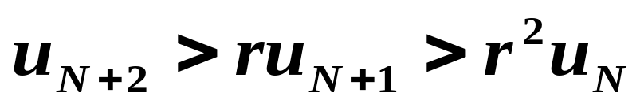
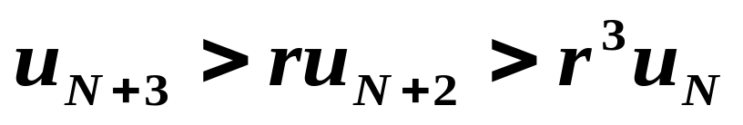

Slide 10
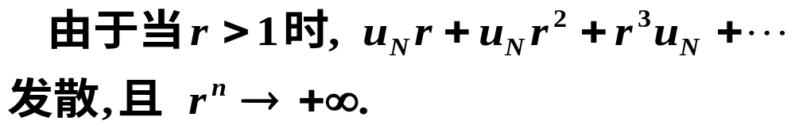

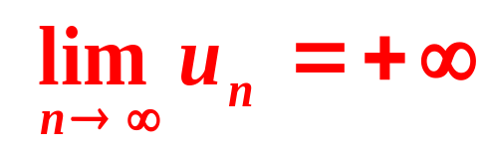
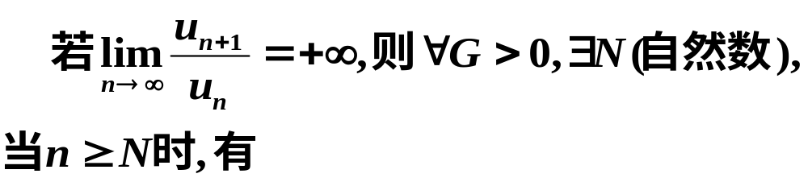
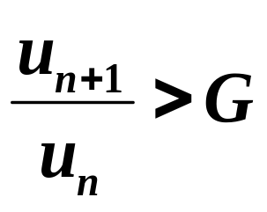


Slide 11
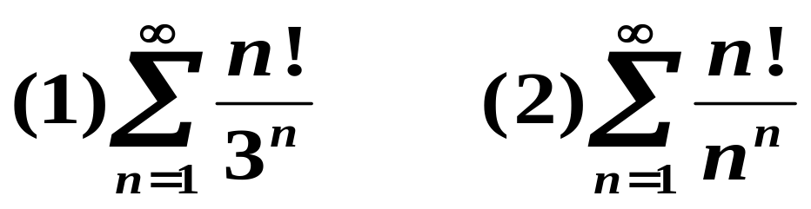
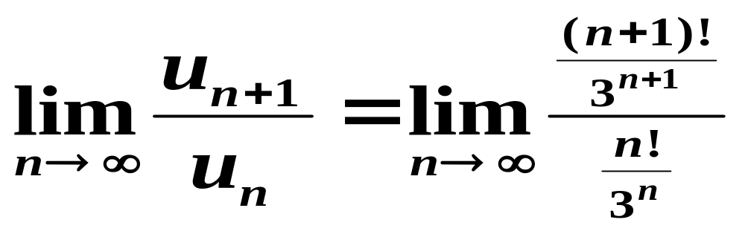
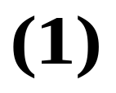
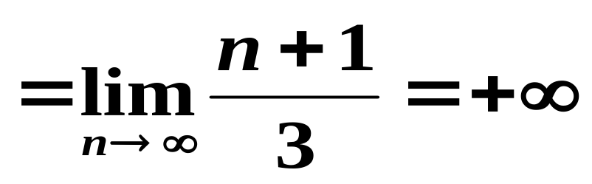

[解]

Slide 12
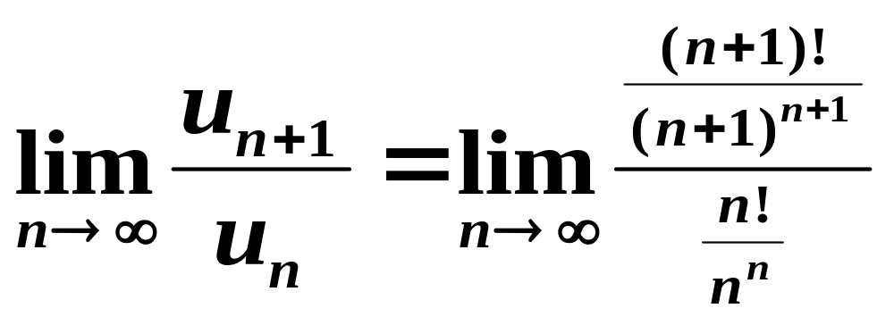
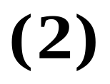
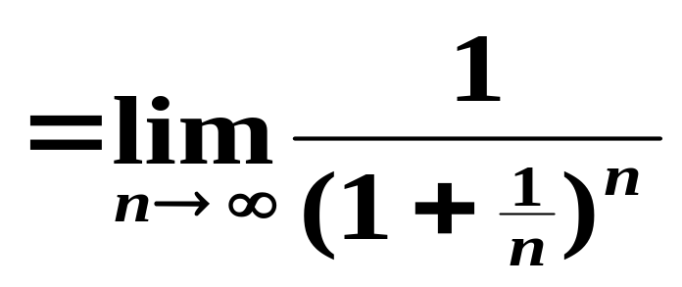
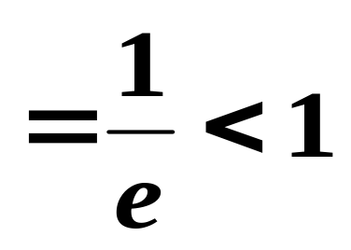


Slide 13

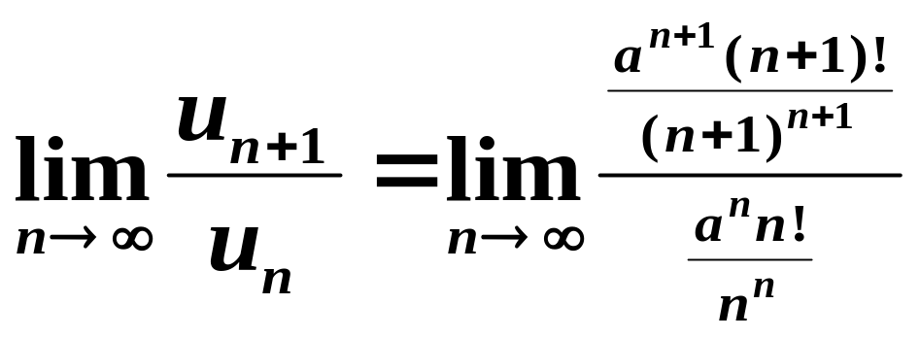
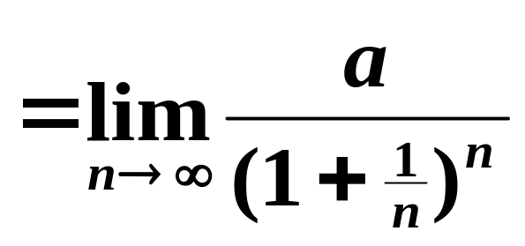
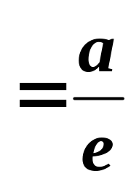


[解]

Slide 14
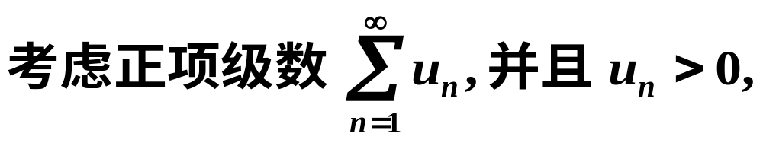
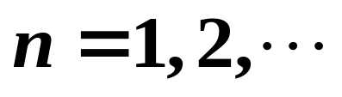
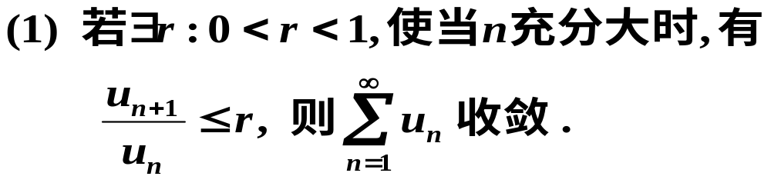
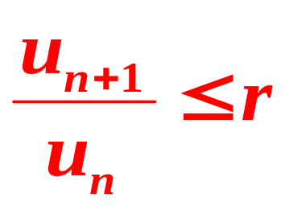
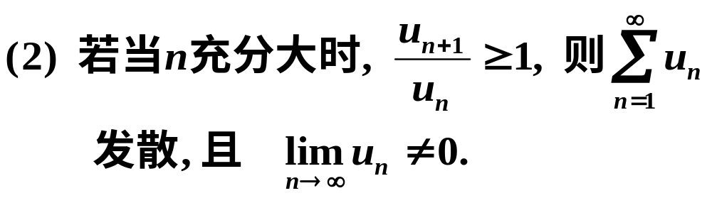
定理6: （达朗贝尔判别法的非极限形式）

Slide 15

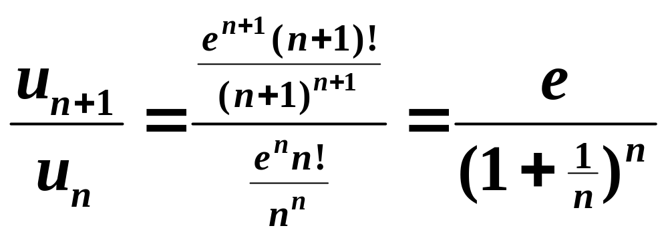
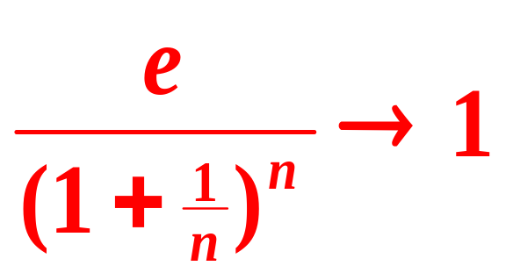
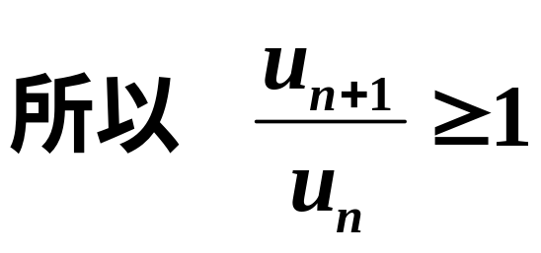


[解]

Slide 16


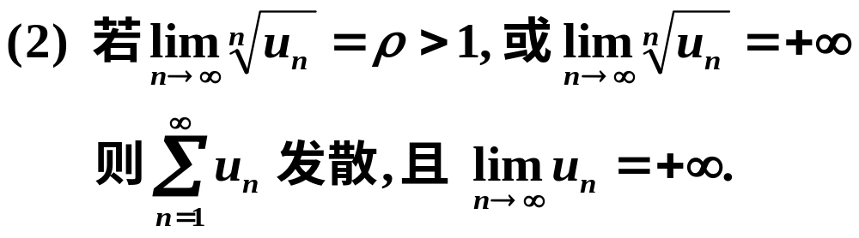
（四）柯西根值判敛法
定理7:

Slide 17
注意： 上述定理中的极限条件可以放宽为
上极限等于r.
参见书137页。

Slide 18
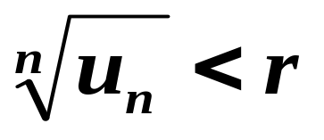
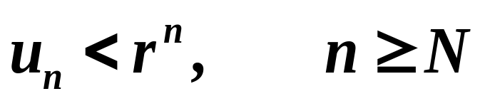



[证]

Slide 19
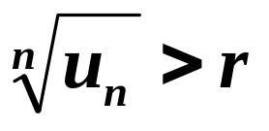
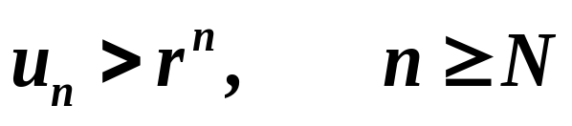






Slide 20

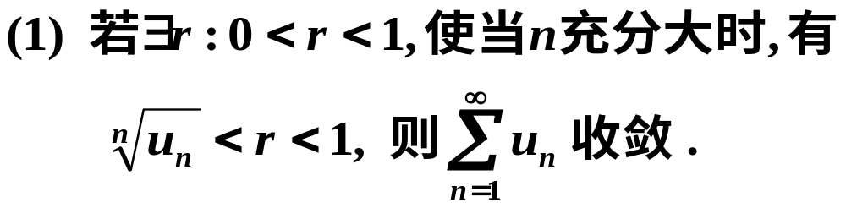
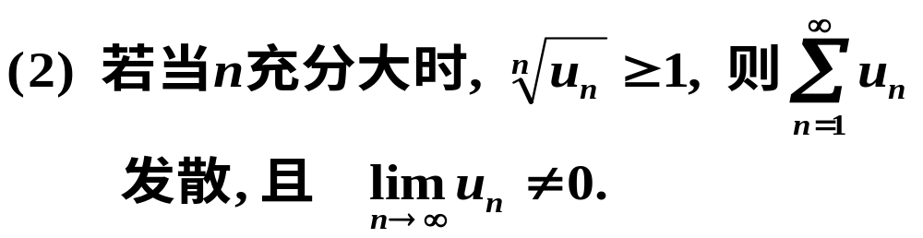
定理8: （柯西根值判别法的非极限形式）

Slide 21

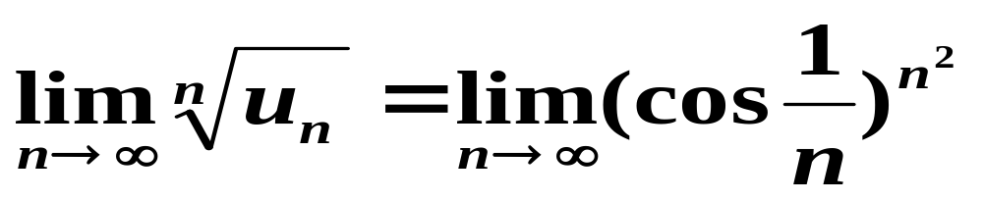
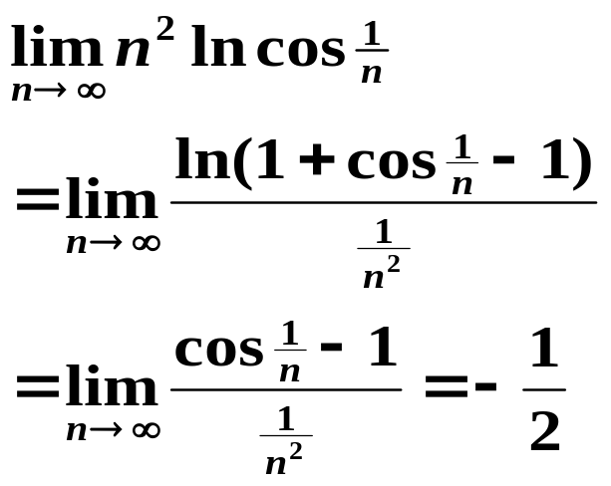
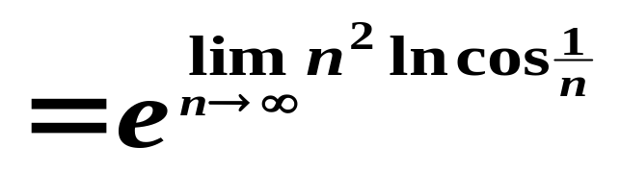


[解]

Slide 22





[解]

Slide 23

拉贝判别法
定理9:

Slide 24

证明：

Slide 25

证明：

Slide 26

证明：

Slide 27

（五）柯西积分判敛法
定理9:

Slide 28





[证]

Slide 29








Slide 30




[解]

Slide 31




[解]

Slide 32





Slide 33





Slide 34


Slide 35


Slide 36
正项级数的收敛判定准则
比较判定准则
比值（率）判定准则
比值（率）
判定准则的
极限形式
比阶判定准则
根式判定准则
（比较准则的极限形式）
根值判定准则
的极限形式

Slide 37



二、交错级数及其收敛性
（一）定义：正项、负项交替出现的级数称为
交错级数。一般可写为

Slide 38
Homework
Ex9:7， 10（3， 6， 7）；12， 13，
16， （18,19结论），20， 25（2）， 26.

Slide 39



（二）交错级数的收敛性

Slide 40



怎样证明？

Slide 41






Slide 42








Slide 43
因为它们都是莱布尼兹型级数,
所以它们都收敛。

Slide 44







这显然是成立的!
故,级数收敛.

Slide 45



问题1:
研究例子:
发散!
收敛!

Slide 46





Dirichlet判敛法：
若级数
的部分和数列
有界,
数列
从某个
开始单调趋于0,
则级数
收敛.
Pf
不妨设
单调减少.
记
因为级数
的部分和数列有界,
所以

Slide 47






对于任意的正数
因为
所以
对于任意的
有

Slide 48




收敛.
由Cauchy 收敛准则可知，
级数

Slide 49





例
讨论级数
的收敛性.
解
显然
单调减少,
且
由Dirichlet判敛法,
级数
收敛.

Slide 50





Abel判敛法：
若级数
收敛，
且数列
从某个
开始单调，
有界，
则级数
收敛.
Pf
利用Dirichlet 判敛法.
因为数列
从某个
开始单调，
有界，
所以数列
收敛.
记
则数列
从
开始单调，
且
由Dirichlet判敛法,
收敛.
根据线性,
收敛,
即
收敛.

Slide 51





例
讨论级数
的收敛性.
解
即
级数
收敛，
数列
单调有界,
由Abel判敛法知，
级数
收敛.

Slide 52


三、绝对收敛与条件收敛

Slide 53






[注意] 若正项级数收敛 , 则必为 绝对收敛。

Slide 54








Slide 55






例
级数
与级数
均条件收敛.
1)
级数
收敛.
因为
有界,
而数列
单调减，趋向0.
由Dirichlet判敛法知,
级数
收敛.

Slide 56





2)
级数
非绝对收敛.
因为
与1）类似讨论知,
级数
收敛,
而级数
发散,
从而级数
发散.
所以级数
发散.
所以级数
条件收敛.

Slide 57












3)
级数
也是条件收敛的.
记此级数的部分和为
的部分和为
的部分和为
则有
因为级数
都收敛,
所以
都有极限,
从而
有极限,
即级数
收敛.
但由2)知, 此级数非绝对收敛,
所以也是条件收敛的.

Slide 58







Slide 59




Slide 60




Slide 61








利用达朗贝尔判别法
(为什么？)

Slide 62







结论:

Slide 63





交换次序:
我们可以证明它的和不再是 S

Slide 64






Slide 65

因此 , 新级数的和为

Slide 66


四、收敛级数的性质

Slide 67



Slide 68



Slide 69


Slide 70




Slide 71


Slide 72




Slide 73



Slide 74



Slide 75



Slide 76


Slide 77
关于该定理的证明感兴趣的同学请参见
教科书P156-158

Slide 78




Slide 79
以上我们考虑的乘积是对角线方法。
事实上类似有穷和的积的乘法规则，我们
做出所有可能的乘积讲他们排成以下
无穷矩阵。

Slide 80


Slide 81


Slide 82


Slide 83



Slide 84




问题2:

Slide 85


Slide 88


Slide 89
要点
☞ 掌握级数的概念和性质
☞ 掌握正项级数的比较、比阶、
比值和根值判定准则
☞ 掌握任意项级数的绝对收敛和
条件收敛
☞ 交错级数的莱布尼茨判定准则

